Slide 1
MÓDULO 7 · PRESENTACIÓN 5
Modelamiento de Datos — Clasificación Directa
01
Objetivo
Entrenar modelos supervisados de clasificación, evaluar su rendimiento con validación cruzada y comparar algoritmos base.
02
Audiencia
Profesionales de Salud, Economía, Comunicación e Ingeniería.
03
Conexión
Primer entrenamiento formal de modelos sobre el dataset preparado en el Módulo 6 (processed_data.csv).
Presentación 5 · Modelamiento de Datos — Clasificación
01

Slide 2
PREDECIR UNA VARIABLE BINARIA (Y ∈ {0, 1})
Formulación del problema
▸ El churn se formaliza como problema de clasificación binaria supervisada: cada observación tiene una etiqueta conocida (churn = 0 o churn = 1) que el modelo aprende a predecir.
▸ El objetivo del modelo no es explicar el pasado, sino generalizar: predecir correctamente el churn de clientes que el modelo nunca ha visto.
▸ Toda la fase de Feature Engineering (Módulo 6) existe en función de este momento — sin variables limpias y codificadas, no hay entrenamiento posible.
Presentación 5 · Modelamiento de Datos — Clasificación
02

Slide 3
TRAIN / TEST SPLIT Y STRATIFIED K-FOLD
Estrategia de división de datos
4_Modeling.ipynb
from sklearn.model_selection import train_test_split
X_train, X_test, y_train, y_test = train_test_split(
X, y, test_size=0.2, stratify=y, random_state=42
)
▸ stratify=y es obligatorio cuando existe desbalance de clases (73.5% / 26.5%) — garantiza que ambos conjuntos mantengan la misma proporción de clases.
▸ Stratified K-Fold extiende este principio a validación cruzada: evita que un fold quede sin representación suficiente de la clase minoritaria.
Presentación 5 · Modelamiento de Datos — Clasificación
03

Slide 4
FUNDAMENTO CONCEPTUAL, FUNCIÓN SIGMOIDE Y PROBABILIDADES
Regresión Logística
▸ A diferencia de la regresión lineal, la Regresión Logística no predice un valor continuo sino una probabilidad acotada entre 0 y 1, mediante la función sigmoide.
▸ Fórmula: P(Y=1) = 1 / (1 + e^(−z)), donde z es la combinación lineal de las variables predictoras.
▸ Ventaja clave: sus coeficientes son directamente interpretables como cambios en el log-odds — es el modelo de referencia cuando la explicabilidad importa tanto como la precisión.
Presentación 5 · Modelamiento de Datos — Clasificación
04

Slide 5
CRITERIOS DE DIVISIÓN (GINI / ENTROPÍA) E INTERPRETABILIDAD
Árboles de Decisión
Criterio | Qué mide
Gini (gini) | Probabilidad de clasificar mal una observación elegida al azar
Entropía (entropy) | Grado de desorden/incertidumbre en el nodo
Ambos criterios producen árboles muy similares en la práctica. Ventaja diferencial frente a la Regresión Logística: captura relaciones no lineales e interacciones entre variables sin necesidad de especificarlas manualmente.
Presentación 5 · Modelamiento de Datos — Clasificación
05

Slide 6
ENSAMBLE POR BAGGING Y REDUCCIÓN DE VARIANZA
Random Forest
▸ Random Forest entrena múltiples árboles sobre submuestras aleatorias de datos y variables (bagging), y combina sus predicciones por votación.
▸ El bagging reduce la varianza del modelo: un árbol individual tiende a sobreajustar, pero el promedio de muchos árboles decorrelacionados es más estable.
▸ Costo del beneficio: se pierde la interpretabilidad directa de un único árbol — se compensa parcialmente con feature_importances_.
Presentación 5 · Modelamiento de Datos — Clasificación
06

Slide 7
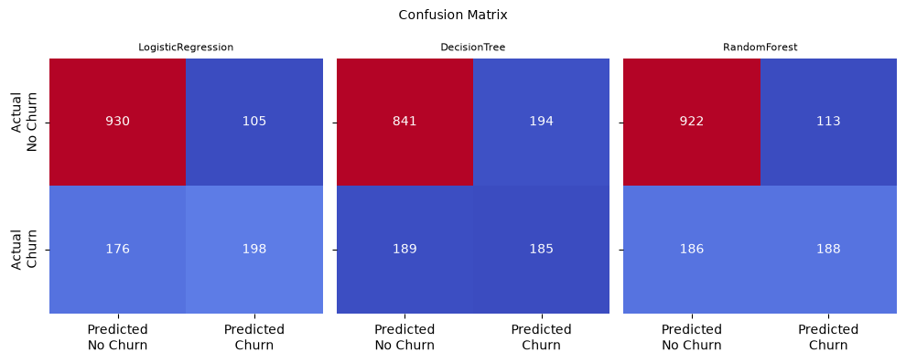
VERDADEROS/FALSOS POSITIVOS Y VERDADEROS/FALSOS NEGATIVOS — SALIDA REAL DE 4_MODELING.IPYNB
Matriz de confusión
Arriba-izquierda: Verdaderos Negativos. Arriba-derecha: Falsos Positivos. Abajo-izquierda: Falsos Negativos. Abajo-derecha: Verdaderos Positivos — la base de toda métrica de clasificación posterior.
Presentación 5 · Modelamiento de Datos — Clasificación
07

Slide 8
ACCURACY, PRECISION, RECALL Y F1-SCORE
Métricas de clasificación
Métrica | Fórmula | Responde a
Accuracy | (VP+VN) / Total | ¿Qué tan seguido acierta el modelo en general?
Precision | VP / (VP+FP) | De los que predije como churn, ¿cuántos lo eran realmente?
Recall | VP / (VP+FN) | De los que realmente eran churn, ¿cuántos detecté?
F1-Score | 2×(P×R)/(P+R) | Balance entre Precision y Recall
Con el desbalance observado (73.5%/26.5%), la Accuracy es engañosa: un modelo que siempre predice "No Churn" obtendría ~73.5% de Accuracy sin detectar un solo cliente en riesgo.
Presentación 5 · Modelamiento de Datos — Clasificación
08

Slide 9
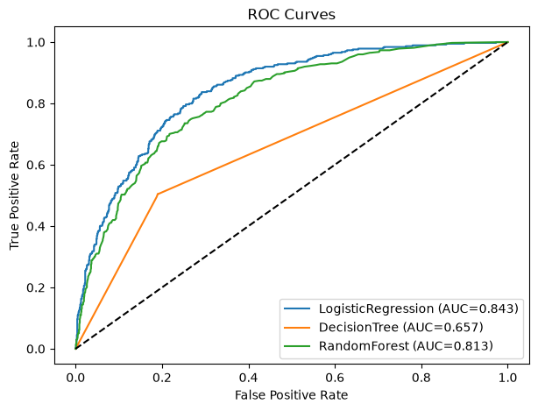
EVALUACIÓN DEL RENDIMIENTO DISCRIMINATIVO ANTE DISTINTOS UMBRALES — SALIDA REAL DE 4_MODELING.IPYNB
Curva ROC y AUC
El AUC resume la curva en un solo número: 0.5 equivale a predicción aleatoria, 1.0 a un clasificador perfecto. Aquí Regresión Logística (0.843) y Random Forest (0.813) superan claramente al Árbol de Decisión (0.657).
Presentación 5 · Modelamiento de Datos — Clasificación
09

Slide 10
FALSO NEGATIVO EN MEDICINA VS. FALSO POSITIVO EN MARKETING
Costo del error por dominio
Dominio | Error más costoso | Consecuencia
Medicina (diagnóstico) | Falso Negativo | Un paciente enfermo es enviado a casa sin tratamiento
Marketing / Retención | Falso Negativo | Un cliente en riesgo de churn no recibe oferta de retención
Marketing / Retención | Falso Positivo | Se ofrece un descuento innecesario a un cliente que iba a quedarse
No existe un modelo "correcto" en el vacío — existe el modelo correcto para el costo de error específico del dominio de aplicación.
Presentación 5 · Modelamiento de Datos — Clasificación
10

Slide 11
GUARDADO DE CLASIFICADORES EN MODELS/
Serialización de modelos base
4_Modeling.ipynb
import pickle
with open('models/logistic_regression.pkl', 'wb') as f:
pickle.dump(modelo_lr, f)
▸ Cada modelo entrenado se serializa de forma independiente — permite comparar versiones sin tener que reentrenar cada vez.
▸ Esta misma convención (serializar en models/) es la que se usó para el scaler en el Módulo 6 — mantiene consistencia en todo el flujo de trabajo.
Presentación 5 · Modelamiento de Datos — Clasificación
11

Slide 12
COMPARATIVA INICIAL DE DESEMPEÑO ENTRE MODELOS
Balance del módulo
Modelo | Fortaleza principal | Limitación principal
Regresión Logística | Interpretabilidad, rapidez | Asume relaciones lineales
Árbol de Decisión | Captura no linealidad, visual | Propenso a sobreajuste
Random Forest | Robusto, buen desempeño general | Menos interpretable
Estos son modelos base, sin ajuste de hiperparámetros. Siguiente módulo: Optimización de Modelos — de aquí se parte, no se llega.
Presentación 5 · Modelamiento de Datos — Clasificación
12

